Slide 1
Rules of Laam Sakinah
أحكام اللام الساكنة

Slide 2
Table of Contents
01
Introduction
05
Laam of Noun
02
Laam of Ta’reef
06
Laam of Command
03
Laam of Verbs
07
Practice
04
Laam of Proposition

Slide 3
Introduction of Laam Sakinah
المقدمة

Slide 4



Definition تعريفها
Introduction المقدمة
The lam that does not have a Haraka or vowel.
هي اللام الخالية من الحركة

Slide 5
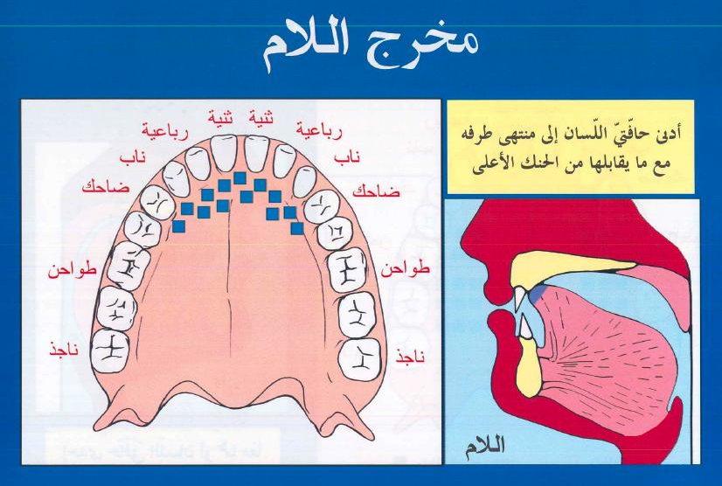
Definition تعريفها
Introduction المقدمة
Notes:
Transition between the letters is easy

Slide 6
Its Types أنواعها
اللام الساكنة
Laam Sakinah
Laam Al-Ta’reef
(definite article)
لامُ التعريف
Laam of Verb
لام الفعل
Laam of Noun
لامُ الاسم
Laam of Preposition
لام الحرف
Laam of Command
لام الأمر
Introduction المقدمة
Extra
زائدة
Original
أصلية
Original
أصلية
Original
أصلية
Extra
زائدة

Slide 7
Its Rules أحكامها
Introduction المقدمة
Its Rules
أحكامها
Idh-Har
إظهار
Idgham
إدغام

Slide 8
Laam of Ta’reef
لام التعريف (ال)

Slide 9


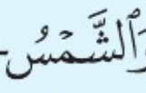

Definition تعريفها
Laam of Ta’reef لام التعريف (ال)
The lam that is added as a prefix only to nouns.
It is not part of the root of the word.
هي اللام الداخلة على الأسماء، وتكون زائدة عن بنية الكلمة دائماً.

Slide 10
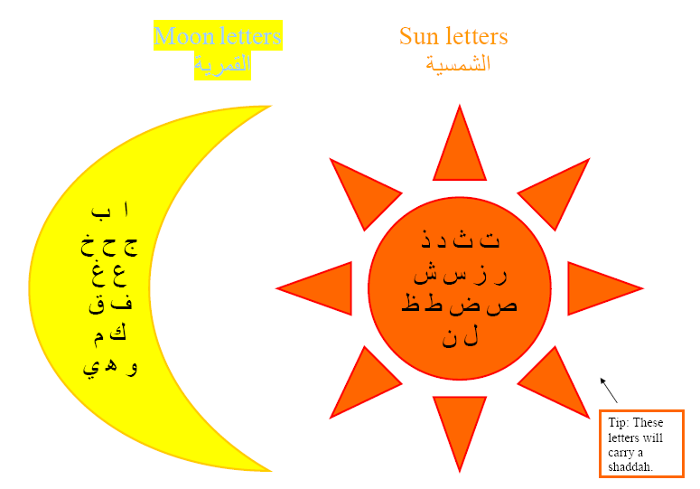
Its Types أنواعها
Laam of Ta’reef لام التعريف (ال)
Two Types:
Lam Qamariyyah
Lam Al-Shamsiyyah
نوعان:
اللام القمرية
اللام الشمسية

Slide 11

Lam Qamariyyah اللام القمرية
Laam of Ta’reef لام التعريف (ال)
Letters: Fourteen letters combined in (أبْغِ حَجَّكَ وَخَفْ عَقِيمَهُ)
Rule: Idh-har Qamari
Sign in the mus-haf: Sukun written directly above the lam.
Reason for idh-har: The distance between the makhraj of the lam and that of these fourteen letters.
حروفها: أربعة عشر مجموعة في (أبْغِ حَجَّكَ وَخَفْ عَقِيمَهُ).
حكمها: الإظهار القمري.
علامتها في المصحف: ظهور السكون على اللام.
سبب الإظهار: تباعد مخرج اللام عن مخرج هذه الحروف

Slide 12
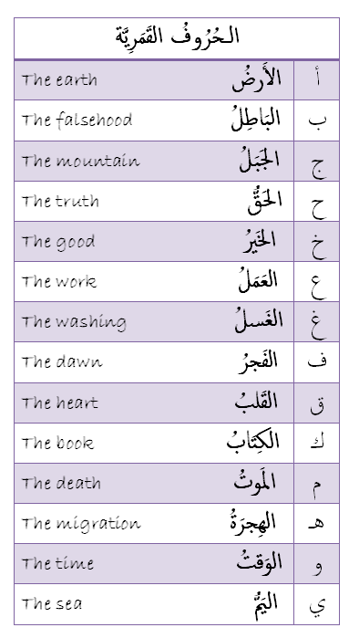
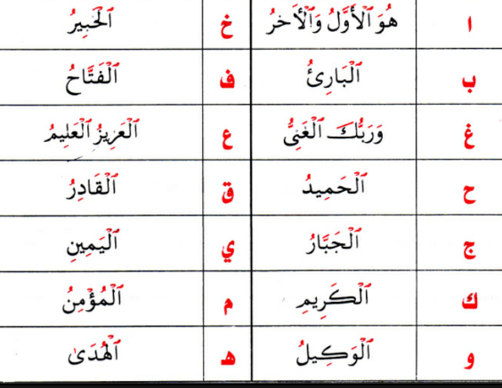
Lam Qamariyyah اللام القمرية
Laam of Ta’reef لام التعريف (ال)

Slide 13
Lam Al-Shamsiyyah اللام الشمسية
Laam of Ta’reef لام التعريف (ال)
Letters: The remaining fourteen letters of the Arabic Alphabet
طِبْ ثم صِلْ رَحِماً تفزْ ضِفْ ذَا نِعَمْ دعْ سوءَ ظّنٍ زرْ شريفاً للكرمْ
Rule: Idgham Shamsi
Sign in the mus-haf: The lam doesn’t have a sukun, and the letter following has a Shaddah, so it is to be doubled when pronounced.
Reason for idgham: The makhraj of the lam is close to the makhrajs of the other fourteen letters.
حروفها: الأربعة عشر حرفاً الباقية
طِبْ ثم صِلْ رَحِماً تفزْ ضِفْ ذَا نِعَمْ دعْ سوءَ ظّنٍ زرْ شريفاً للكرمْ
حكمها: الإدغام الشّمسي.
علامتها في المصحف: خلو اللام من السكون ووضع شدة على الحروف التي بعدها.
سبب الإدغام: التماثل مع اللام والتقارب مع باقي الحروف.

Slide 14
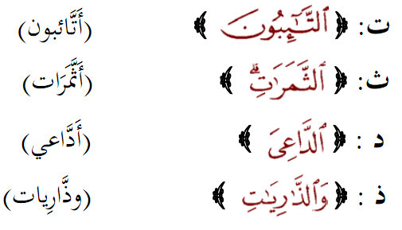
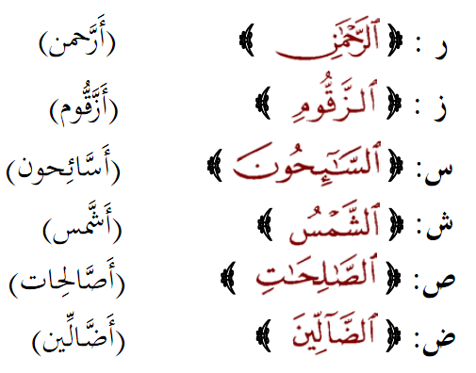
Lam Al-Shamsiyyah اللام الشمسية
Laam of Ta’reef لام التعريف (ال)

Slide 15
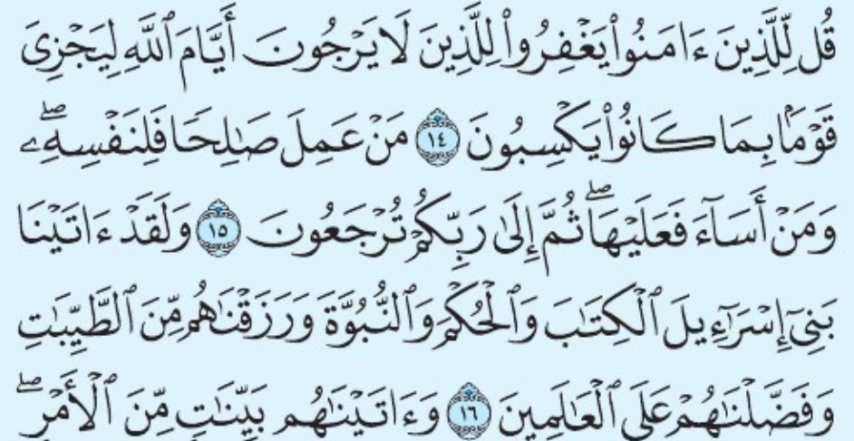
Practice
Laam of Ta’reef لام التعريف (ال)

Slide 16
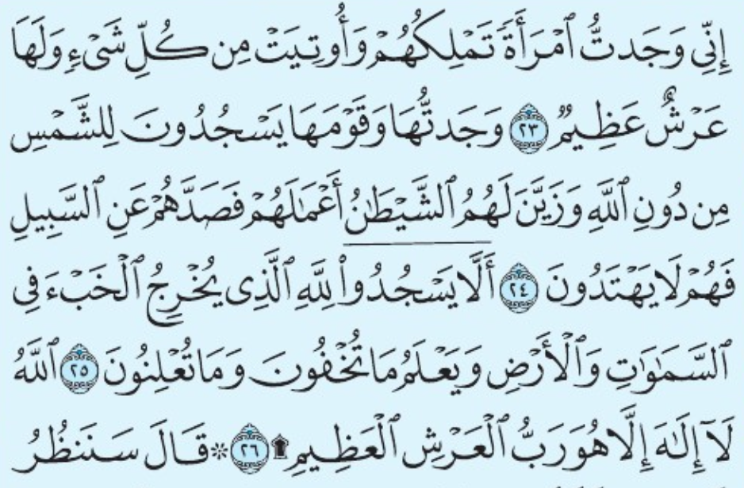
Practice
Laam of Ta’reef لام التعريف (ال)

Slide 17
Laam of Verb
لام الفعل

Slide 18
Definition تعريفها
Laam of Verb لام الفعل
The lam sakinah which an integral part of a verb,
Regardless of its tense (past, present tense, or in the imperative case).
In all such types of verbs, the lam may occur either in the middle, or at the end of a verb.
اللام الساكنة الأصلية الواقعة في فعل
سواء كان ماضيًا أو مضارعًا أو أمرًا
وقد تأتي متوسطة أو متطرفة.

Slide 19
Definition تعريفها
Laam of Verb لام الفعل
الفعل الماضي الْــتَـقــَى - أَنْزَلْــنَاهُ Past tense
الفعل المضارع يَلْــتَقِطْهُ - أَلَمْ أَقُـلْ لَكَ Present tense
فعل الأمر وَأَلْــقِ - وَتَوَكَّــلْ In the imperative case

Slide 20
Its Rules أحكامها
Laam of Verb لام الفعل
Idgham
إدغام
Idh-har
إظهار

Slide 21
Its Rules أحكامها
Laam of Verb لام الفعل
Idgham
إدغام
Letters حروفه
لام - راء
"ل" - "ر

Slide 22
Its Rules أحكامها
Laam of Verb لام الفعل
Idgham
إدغام
قلْ لِّعبادي
يجعلْ لَّكم
قلْ رَّب

Slide 23
Its Rules أحكامها
Laam of Verb لام الفعل
Idh-har
إظهار
Idgham
إدغام
Letters حروفه
All other letters
باقي الحروف

Slide 24
Its Rules أحكامها
Laam of Verb لام الفعل
Idh-har
إظهار
Idgham
إدغام
أرسلْنـَـاك يلْعـُـبون
فتوكلْ عـَـلى يلْـتـَـقطها

Slide 25
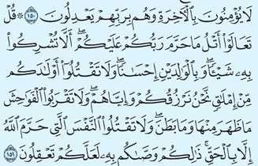
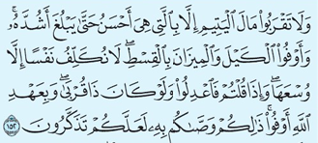
Practice
Laam of Verb لام الفعل

Slide 26
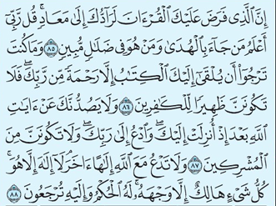
Practice
Laam of Verb لام الفعل

Slide 27
Laam of preposition
لام الحرف

Slide 28
Definition تعريفها
Laam of preposition لام الحرف
The laam sakinah which an integral part of a Harf (preposition),
Can only be found in Quran in the 2 preposition:
  اللام الساكنة الأصلية الواقعة في الحرف
  لا توجد في القرآن إلا في حرفي:
هـلْ بـلْ

Slide 29
Its Rules أحكامها
Laam of preposition لام الحرف
Idgham
إدغام
Idh-har
إظهار

Slide 30
Its Rules أحكامها
Laam of preposition لام الحرف
Idgham
إدغام
Letters حروفه
لام - راء
"ل" - "ر

Slide 31
Its Rules أحكامها
Laam of preposition لام الحرف
Idgham
إدغام
هَلْ لَّـكم مما ملكت أيمانكم
بَلْ لَّـمَّا يَذُوقُوا عَذَابِ
بَلْ رَّفَعَهُ اللَّه إِلَيْهِ

Slide 32
Its Rules أحكامها
Laam of preposition لام الحرف
Idh-har
إظهار
Letters حروفه
All other letters
باقي الحروف

Slide 33
Its Rules أحكامها
Laam of preposition لام الحرف
هَلْ تّـربصونَ
هَلْ ثُوِّبً الكفار
بَلْ هُـمْ فِي شَك يَلْعَبُونَ
بَلْ نّحنُ قوم مسحورونَ
Idh-har
إظهار

Slide 34

Exception إستثناءه
Laam of preposition لام الحرف
بَلْ رَانَ
as the rules of recitation dictate that a Sakt (breathless pause) should be made on the lam, which prevents Idgham (merging)
وذلك لوجوب السكت عليها، والسكت يمنع الإدغام

Slide 35
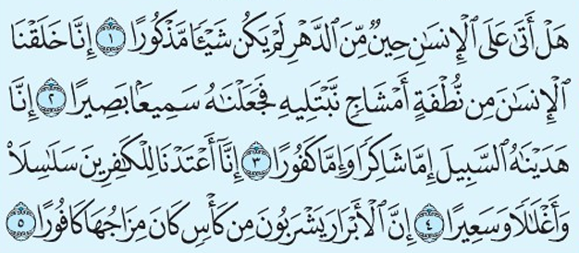
Practice
Laam of preposition لام الحرف

Slide 36
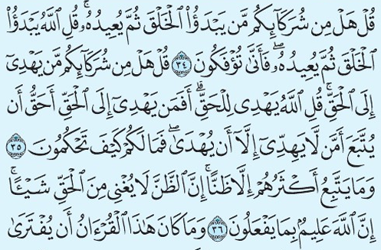
Practice
Laam of preposition لام الحرف

Slide 37
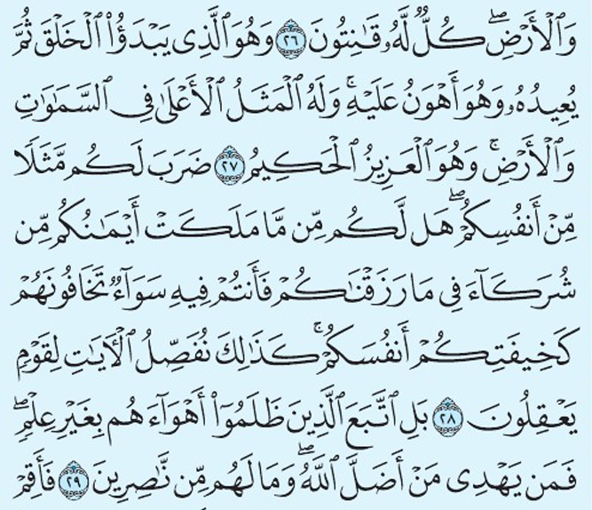
Practice
Laam of preposition لام الحرف

Slide 38
Laam of Noun
لام الاسم

Slide 39
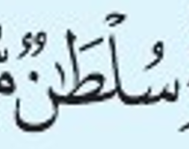
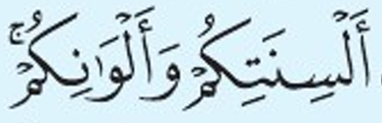

Definition تعريفها
Laam of Noun لام الاسم
This is the laam is one of the root letters of the noun. It is always in the middle of the noun
هي اللام الواقعة في الأسماء وتكون دائماً متوسطة وأصلية في بنية الكلمة

Slide 40
Its Rule حكمها
Laam of Noun لام الاسم
Idh-Har
الإظهار
It should be pronounced clearly without adding or removing wherever it occurs
وجوب الإظهار مطلقاً

Slide 41
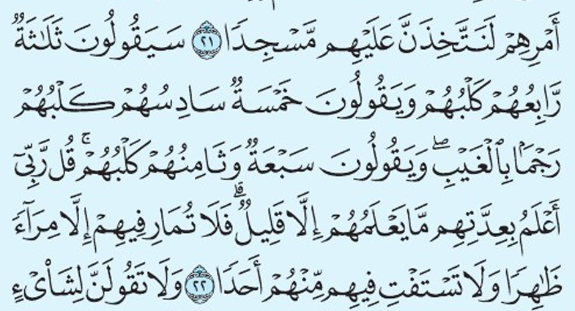
Practice
Laam of Noun لام الاسم

Slide 42
Laam of Command
لام الأمر

Slide 43

Definition تعريفها
Laam of Command لام الأمر
An extra/added laam sakinah that is not one of the letters of the root of the word.
Attached to the present tense verb form, and makes the verb become an imperative verb (used for commands).
اللام الساكنة الزائدة عن بنية الكلمة والتي تدخل على الفعل المضارع فتحوله إلى صيغة الأمر.
=
+
لْ
Imperative Form
Present Tense Form

Slide 44
Its Rule حكمها
Laam of Command لام الأمر
Idh-Har
الإظهار
It should be pronounced clearly without adding or removing wherever it occurs
وجوب الإظهار مطلقاً

Slide 45


Its Condition شرطها
Laam of Command لام الأمر
Must be preceded by ثم or و or ف
to avoid starting the word with a Sakin letter
أن تكون مسبوقة بـ ( ثم ) أو (الواو) أو (الفاء) لأن العرب لا تبدأ بساكن

Slide 46
Its Condition شرطها
Laam of Command لام الأمر
✶ Note ✶
A Kasrah vowel is placed on the laam indicating a command If the laam indicating the command is not preceded by one of ( ثم، و، ف)
لِـــــيُنفِقْ – لِــــــيَسْتئذنكُمْ – لِــــيَقض
✶ ملحوظة ✶
تتحرك لام الأمر بالكسر ف إذا لم تسبق بـ ( ثم، و، ف)
لِـــــيُنفِقْ – لِــــــيَسْتئذنكُمْ – لِــــيَقض

Slide 47
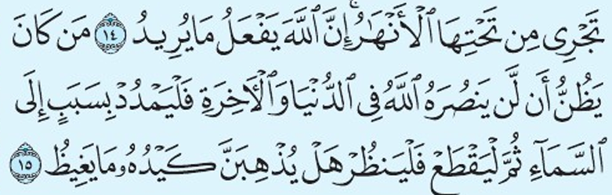
Practice
Laam of Command لام الأمر

Slide 48
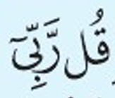
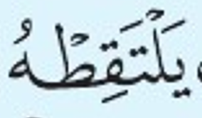
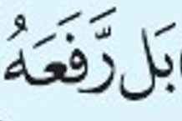
Laam Sakinah
اللام الساكنة
Laam Al-Ta’reef
(definite article)
لامُ التعريف
Laam of Verb
لام الفعل
Laam of Preposition
لام الحرف
Laam of Noun
لامُ الاسم
Laam of Command
لام الأمر
Extra
زائدة
Original
أصلية
Original
أصلية
Original
أصلية
Extra
زائدة
Beginning of the word
ال
Middle and End of the word
In all tenses
Only in
هـلْ بـلْ
Middle of the word
Beginning of the word
Laam Qamariyah
Laam Shamsiyah
Preceded by
( ثم ) (و) (ف)
أبْغِ حَجَّكَ
وَخَفْ عَقِيمَهُ
Remaining Letters
ل - ر
Remaining Letters
ل - ر
Remaining Letters
Idh-Har Qamari
Idgham Shamsi
Idgham
Idh-Har
Idgham
Idh-Har
Idh-Har
Idh-Har

